Slide 1

PostgreSQL

Slide 2


Que es una base de datos?

Slide 3
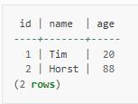
Tablas

Slide 4


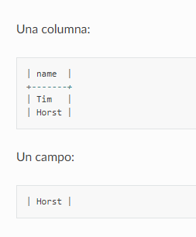
Columnas / Campos

Slide 5
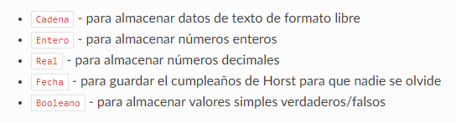
Tipos de datos

Slide 6

Tipos de datos

Slide 7

Diagrama de entidad relación

Slide 8
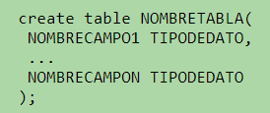
Sintaxis: creación de una tabla

Slide 9
Sintaxis: pasemos a postgreSQL

